Slide 1
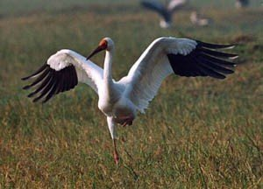
Кыталык-айыы кѳтѳрѳ, дьол бэлиэтэ.
Предмет: Культура народов РС (Я)
7 кылаас
Учитель: Богдокумова П.П.

Slide 2
Уруок сыала-соруга:
Оҕоҕо саха төрүт омугун сиэрин–туомун уонна культуратын билиhиннэрии;
Төрөөбүт дойдутугар тапталы, киэӊ туттууну, айылҕаҕа убаастабыллаах сыhыаны иитии;
Кэрэни, үтүө быhыыны-майгыны сыаналыыры өйдөтүү;
Оҕо болҕойон истэр, өйдүүр, бэйэ санаатын сааhылаан кэпсиир дьоҕурун сайыннарыы;
Кыталык Уйбааны кытта билсиhии;

Slide 3
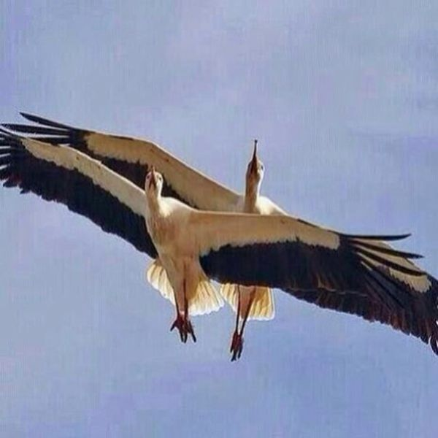
Кыталык ырыата.
Эрийии көмүс эрбийэлээх,
Кырыйыы көмүс кынаттаах,
Кутуу көмүс куорсуннаах,
Уулаах көмүс уорҕалаах,
Кылдьыылардаах харахтаах,
Кырыылардаах тумустаах,
Кырааскалаах атахтаах,
Кыҥкынастай куоластаах,
Кынтаҕаркаан уҥуохтаах,
Кыталыктыыр кыылларым
Кырыы муора кэнниттэн,
Китай омук сириттэн,
Кыырай халлаан кырсынан
Кырыйа дайбаан кэлээхтээн…

Slide 4
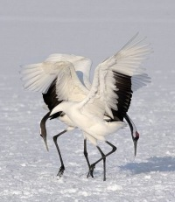
Кыталык биологиятын туhунан
Кыталык Аан дойдутааҕы Айылҕаны харыстыыр сойуус Кыһыл Кинигэтигэр (Красная книга Международного Союза Охраны Природы (МСОП) уонна да атын испииһэктэргэ киирбит. Саха сиригэр кыталыгы бултуур 1962 сылтан бобуллан турар. Кыталык сымыыттыыр сүрүн сирэ "Кыталык" диэн эркээйи сиргэ киирэр (Сеть охраняемых местообитаний редких журавлей Севера-Востока Азии.Тас көстүүтэ: 1 м 40 см үрдүк кыталык ыйааһына 6 киилэ буолар. Атыырын ыйааһына тыһытынааҕар ыарахан.

Slide 5
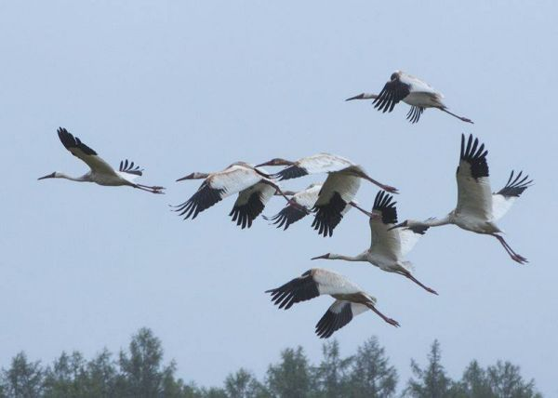
Кыталык дьүһүнэ кылбаа маҥан, сирэйэ түүтэ суох, уот кыһыл. Атахтара кытархайдар. Кынатын төбөтө харалаах. Кыталык оҕото төбөтө, кэтэҕэ кытархай кугас, атын түүтэ сырдык кугас. Сымыыттан тахсарыгар хараҕа халлаан күөҕэ өҥнөөх, алта ыйыгар араҕас буолар. Аан дойду кыталыга үс популяциялаах: илиҥҥи, киин уонна арҕаа. Кыталык илиҥҥи популяцията Кыталык атын туруйаларга тэҥнээтэххэ ууттан ырааппат көтөр.

Slide 6
Кыталык субарктическай туундараҕа, тыалаах туундараҕа уонна Саха сирин хотугулуу-илин тайҕатыгар сымыыттыыр. Сымыыта биир эбэтэр икки буолар. Ийэтэ, аҕата иккиэн 29 күн устата баттыыллар. Үксүн биир эрэ оҕо тыыннаах хаалар. 70-75 күнүнэн кыталык оҕолоро бэйэлэрэ көтөр буолаллар. Үчүгэй сылга кыталык ахсаана 200 көтөрүнэн элбиир. Куһаҕан сылга 34-38 эрэ саҥа көтөр эбиллэр. Кыталык сымыыттыыр кэмигэр олус сэрэхтээх. Уйатыгар киһи чугаһаатаҕына уйатыттан 1-1,5 км тэйэр. Оннук тулаайахсыйбыт уйа атын кыыл аһылыга буолуон сөп. Кыталык 5-7 сааһыгар ууһуур кыахтанар. Пааралар куруук бииргэ сылдьаллар.

Slide 7
Кыталыктар, норуот айымньытыгар буоларын курдук, — кыргыттар: «үс дьүөгэлии кыргыттар үс кыталык курдуктар». Эллэй «кыргыттар — кыталыктар» диэни кырдьар сааһы дьүһүннүүргэ туттар. Эдэр саас, таптал, кыталыктар буоланнар, күннээх сиргэ төннүбэккэ көппүттэр, оттон поэт дойдутугар кыһыны (кырдьыыны) көрсө хаалбыт:
Эдэргэр эрэ баар кыргыттар
Кыскыйар тымнылыых кыһынтан
Күннээх сир сыламнаах сылааһар
Күрэммит кыталык курдуктар.
Оттон эн төрөөбүт дойдугар
Хаалбытын. Эн тулаҥ- маҥан хаар.
Ол буолбутун иннигэр, ырыаҕар
Маҥнайгы тапталын мэлдьи баар...

Slide 8
Поэттар ырыалара кыталык буолан көтөр, кинилэр ырыаларыгар «кыталык кыттыһар»: «сүрэхтэн үөскээбит ырыабыт кыталык кыыл буолан кыырайдын». Поэт өйүгэр үөскүүр саҥа образтар — кыталыктар:
Күһүн ааһар кыталыктар
Ыраах халлан түгэҕэр,
Сүтэ-сүтэ кыҥкынатар
Саҥаларыныы сороҕор,
Хоһоону айар санаалар
Сутэ, сутэ көстөллөр...
Кыталык куолаһа-кэрэттэн кэрэ дорҕоон:
Кырыымпалыыр куоластаах
Кыталыгы санатан,
Нарын, нарын соҕустук
Таарый, таарый хомускун!

Slide 9
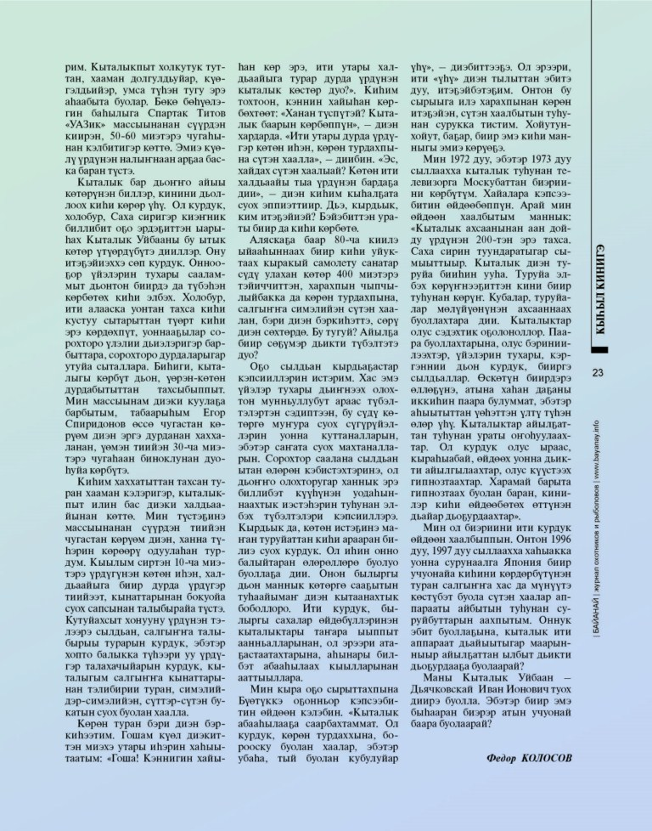
Дьиктилээх кыталык
Байанай.инфо (Архив Байаная) Дьиктилээх кыталык. Федор Колосов

Slide 10
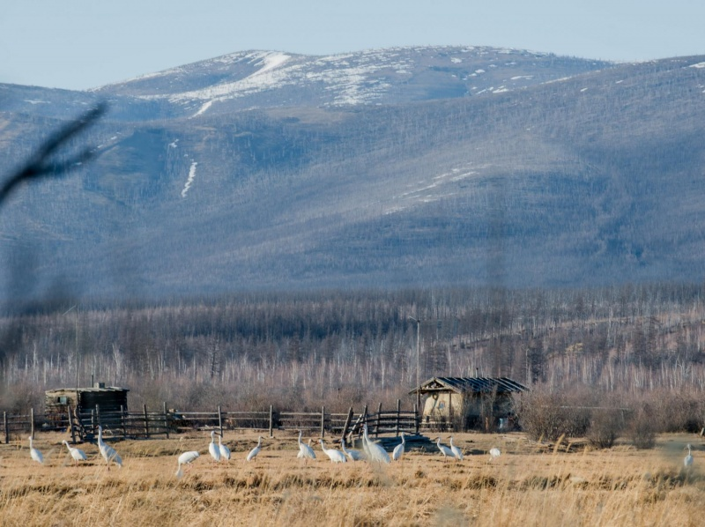

Slide 11
Айыы кыргыттара, дьахталлара, удаҕаттар санааталлар эрэ кыталыкка кубулуйаллар, кыталык буолан көтөллөр. Айыы Умсуур, «тыһы кыталык буолла да, өрө көттө».
Арыт олоҥхо бухатыыра эмиэ кыталыкка холуллара баар буолар. Үрүҥ Уолан «көстөр үтүө дьүһүнүнэн кыталык кыыл оҕотун курдук дьоройбут уҥуохтаах... бэрт диэн үтүө киһи». Дьахтар кэрэтэ арыт туруйаҕа холуллара эмиэ баар буолар.
Кыталык — үтүө, ыраас быһыы идеала. Сахаҕа маннык өс хоһооно баар: «кыталык кынатын төбөтүгэр кыырпахтааҕар дылы». Бу этии өйдөбүлэ «и солнце не без пятен» диэн нуучча өһүн хоһоонугар майгынныыр

Slide 12
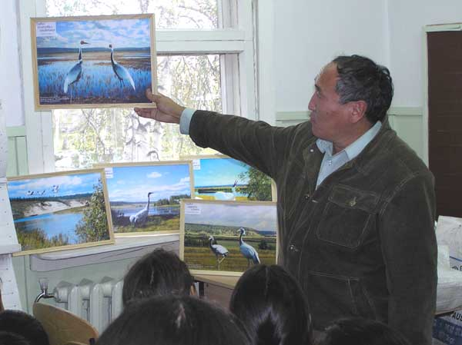
Кыталык Уйбаан. Кустугу ситтэрбиэн
Кыталык Уйбаан ыарыһах уолчаан сылдьан кыталыктан үтүөрбүтэ диэн кэпсээн баар. Кини «Кустугу ситтэрбиэн» диэн кинигэтигэр бэйэтин кыра эрдэҕинээҕитин ахтан суруйар, босхоҥ оҕо ытык-мааны көтөргө — кыталыкка сүгүрүйүү көмөтүнэн, таптал кынатыгар уйдаран, олоххо тардыһыы, дьулуур күүһүнэн атаҕар туран, киһи быһыытынан үүнүүтүн-сайдыытын туһунан кэпсэнэр. Кинигэ геройа сэдэх көтөрдөрү сырсан, Саха сирин маардарын, үрэхтэрин, күөллэрин кэрийэ сылдьан араас мүччүргэннээх сырыыларга түбэһэр. Ааптар тус олоҕор буолбут түгэннэри олус көрдөөхтүк, сэргэхтик кэпсиир.

Slide 13
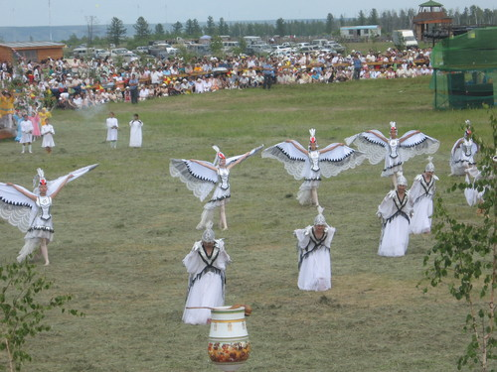
Кыталык үҥкүүтэ

Slide 14
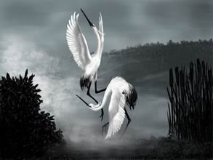

Slide 15
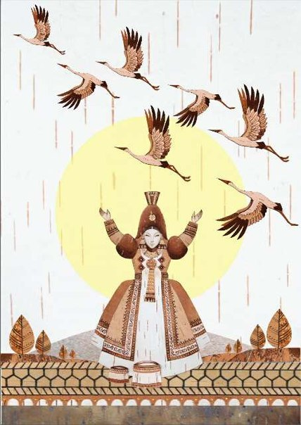
Түмүк.
Билигин кыталык Саха республикатын бэлиэтигэр киирбитэ. Ыраас буолуу, кэрэ көстүү, дьоллоох буолуу бэлиэтинэн туhаныллар Чинчийии көрдөрөрүнэн Саха сиригэр кыталык туруга куһаҕана суох, этэҥҥэ диэн көрдөрбүт. Ону кэлиҥҥи сылларга кыталык кыстыыр сиригэр сыллата 4000-4700 көтөр кэлэн барарынан аахпыттар. Оттон бу көтөрдөр кыстыыр сирдэригэр барар суоллара Томпо, Охотскай, Перевоз бөһүөлэгин таһынан ааһар.
Василий Андросов хартыыната

